Slide 1
Ramazan-ı Serif
Ve Jbadetlerimiz
İdris YAVUZYİĞİT
Çınarcık Müftüsü
Idris Yavuzyigit
/idrisyavuzyigit

Slide 2
Ramazan
Dua, niyaz, ibadet ve sabır ile iradelerimizi eğittiğimiz,
İbadetlerimizle maneviyatımıza derinlik katarak zenginleştirdiğimiz,
Oruçlarımızı Allah için tutmakla maddi ve manevi sıhhate kavuştuğumuz,
Teravihlerimizle, namazlarımıza farklı bir boyut kattığımız,
Aynı safta namaza durmakla birlik ve beraberliğimizi gösterdiğimiz,
Kur’an-ı kerim nidalarıyla gönlümüzü sükûnete erdirdiğimiz ve Allah ile konuştuğumuz,
Örnekliğinde Hz. peygamberle buluştuğumuz, yeniden vahyin kalbimize inişine şahit olduğumuz,
Vaazlarla bilgilenip aydınlandığımız,
Zekât ve fıtır sadakalarımızla ihtiyaç sahibi kardeşlerimizin sıkıntısına derman olduğumuz,
Hayır ve hasenatlarımızla mallarımızı bereketlendirdiğimiz,
Nimetler önümüzde, iftarı beklerken nefislerimizi terbiye ettiğimiz,
Tövbe etmek suretiyle günahlarımızdan arındığımız,
Yalandan, haksızlıktan, günahlardan uzak durmak suretiyle ahlakımızı güzelleştirdiğimiz
Amel defterimizi tüm bu sayılanların sevaplarıyla doldurduğumuz,
Peygamberimizin diliyle, gelişine sevinen müminlerin cesedini, Allah’ın, cehenneme haram kıldığı,
Evveli rahmet, ortası mağfiret sonu ise cehennemden kurtuluş olup,
Cennet kapılarının açıldığı, cehennem kapıları kapandığı ve şeytanların zincirlere vurulduğu,
Rabbimizin ifadesiyle “Sayılı gün”dü hayrı ve bereketiyle gelip geçen ve
Allah’ın rızasını kazandığımız mübarek bir ay OLMASINI DİLERİM.

Slide 3
1. Kur’an Ramazan Ayı’nda İnmeye Başlamıştır
2. Farz Olan Oruç Ramazan Ayı’nda Tutulur
3. Bin Aydan Kıymetliolan Kadir Gecesi Ramazan’dadır
4. Teravih Namazı Ramazan Ayında Kılınır
5. Ramazan Ayında Cennet Kapıları Açılır, Cehennem Kapıları Kapanır, Şeytanlar Zincire Vurulur
6. Ramazan’ı İhya Edenlerin Günahları Bağışlanır
20. RAMAZAN SARSILMAZ İSTİKAMET AYIDIR
19. RAMAZAN VAHDET /BİRLİKTE YAŞAMA AYIDIR
18. RAMAZAN HELALLEŞME AYIDIR
17. RAMAZAN CEHD VE CİHAD AYIDIR
16. RAMAZAN TEVBE VE DUA AYIDIR
15. RAMAZAN ÜMMETİ MUHAMMED’İN AYIDIR
14. RAMAZAN İFTAR VE SAHUR BEREKETİDİR
7. Ramazan’da Sevaplar Kat Kat Yazılmaktadır
8. Ramazan Mukabele Ayıdır
9. İ’tikaf İbadeti Ramazan Ayında Gerçekleştirilir
10. Fitre (Sadaka-i Fıtr) Ramazan Ayına Mahsustur
11. Peygamberlik Ramazan Ayında Verilmiştir
12. Ramazan Sabır Ayıdır
13. Ramazan Her Şeyi Paylaşma Ve İyilik Ayıdır

Slide 4
Dua, niyaz, ibadet ve sabır ile iradelerimizi eğiteceğimiz,
İbadetlerimizle maneviyatımıza derinlik katarak zenginleştireceğimiz,
Oruçlarımızı Allah için tutmakla maddi ve manevi sıhhate kavuşacağımız,
Teravihlerimizle, namazlarımıza daha farklı bir boyut katacağımız,
Aynı safta namaza durmakla birlik ve beraberliğimizi göstereceğimiz,
Kur’an-ı kerim nidalarıyla gönlümüzü sükûnete erdirdiğimiz ve Allah ile konuştuğumuz,
Örnekliğinde Hz. peygamberle buluştuğumuz, yeniden vahyin kalbimize inişine şahit olduğumuz,
Vaazlarla bilgilenip aydınlandığımız,
İhtiyaç sahiplerine zekâtlarımızı ve fıtır sadakalarımızı ulaştırmakla kardeşlerimizin sıkıntısına derman olmaya çalıştığımız,
Hayır ve hasenatlarımızla mallarımızı bereketlendireceğimiz,
Nimetler önümüzde, iftarı beklerken nefislerimizi terbiye edeceğimiz,
Tövbe etmek suretiyle günahlarımızdan arınacağımız,
Yalandan, haksızlıktan, günahlardan uzak durmak suretiyle ahlakımızı güzelleştireceğimiz
Amel defterimizi tüm bu sayılanların sevaplarıyla doldurdurğumuz,
Peygamberimizin diliyle, gelişine sevinen müminlerin cesedini, Allah’ın, cehenneme haram kıldığı,
Evveli rahmet, ortası mağfiret sonu ise cehennemden kurtuluş olup,
Cennet kapılarının açıldığı, cehennem kapıları kapandığı ve şeytanların zincirlere vurulduğu,
Rabbimizin ifadesiyle “Sayılı gün”dü hayrı ve bereketiyle gelip geçen ve
Allah’ın rızasını kazandığımız mübarek bir aydı ramazan.
Notes:
Dua, niyaz, ibadet ve sabır ile iradelerimizi eğiteceğimiz,
İbadetlerimizle maneviyatımıza derinlik katarak zenginleştireceğimiz,
Oruçlarımızı Allah için tutmakla maddi ve manevi sıhhate kavuşacağımız,
Teravihlerimizle, namazlarımıza daha farklı bir boyut katacağımız,
Aynı safta namaza durmakla birlik ve beraberliğimizi göstereceğimiz,
Kur’an-ı kerim nidalarıyla gönlümüzü sükûnete erdirdiğimiz ve Allah ile konuştuğumuz,
Örnekliğinde Hz. peygamberle buluştuğumuz, yeniden vahyin kalbimize inişine şahit olduğumuz,
Vaazlarla bilgilenip aydınlandığımız,
İhtiyaç sahiplerine zekâtlarımızı ve fıtır sadakalarımızı ulaştırmakla kardeşlerimizin sıkıntısına derman olmaya çalıştığımız,
Hayır ve hasenatlarımızla mallarımızı bereketlendireceğimiz,
Nimetler önümüzde, iftarı beklerken nefislerimizi terbiye edeceğimiz,
Tövbe etmek suretiyle günahlarımızdan arınacağımız,
Yalandan, haksızlıktan, günahlardan uzak durmak suretiyle ahlakımızı güzelleştireceğimiz
Amel defterimizi tüm bu sayılanların sevaplarıyla doldurdurğumuz,
Peygamberimizin diliyle, gelişine sevinen müminlerin cesedini, Allah’ın, cehenneme haram kıldığı,
Evveli rahmet, ortası mağfiret sonu ise cehennemden kurtuluş olup,
Cennet kapılarının açıldığı, cehennem kapıları kapandığı ve şeytanların zincirlere vurulduğu,
Rabbimizin ifadesiyle “Sayılı gün”dü hayrı ve bereketiyle gelip geçen ve
Allah’ın rızasını kazandığımız mübarek bir aydı ramazan.

Slide 5
11 AYIN SULTANI RAMAZAN
شَهْرُ رَمَضَانَ الَّذٖى اُنْزِلَ فٖيهِ الْقُرْاٰنُ هُدًى لِلنَّاسِ وَبَيِّنَاتٍ مِنَ الْهُدٰى وَالْفُرْقَانِ فَمَنْ شَهِدَ مِنْكُمُ الشَّهْرَ فَلْيَصُمْهُ وَمَنْ كَانَ مَرٖيضًا اَوْ عَلٰى سَفَرٍ فَعِدَّةٌ مِنْ اَيَّامٍ اُخَرَ يُرٖيدُ اللّٰهُ بِكُمُ الْيُسْرَ وَلَا يُرٖيدُ بِكُمُ الْعُسْرَ وَلِتُكْمِلُوا الْعِدَّةَ وَلِتُكَبِّرُوا اللّٰهَ عَلٰى مَا هَدٰيكُمْ وَلَعَلَّكُمْ تَشْكُرُونَ
“Ramazan ayı, insanlara yol gösterici, doğrunun ve
doğruyu eğriden ayırmanın açık delilleri olarak Kur'an'ın indirildiği aydır.
Öyle ise sizden ramazan ayını idrak edenler onda oruç tutsun.
Kim o anda hasta veya yolcu olursa (tutamadığı günler sayısınca) başka günlerde kaza etsin.
Allah sizin için kolaylık ister, zorluk istemez.
Bütün bunlar, sayıyı tamamlamanız ve size doğru yolu göstermesine karşılık, Allah'ı tazim etmeniz, şükretmeniz içindir.” (Bakara, 2/185).

Slide 6
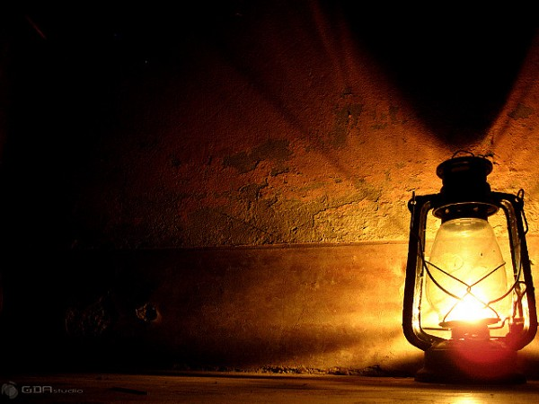
اللهُمَّ بَارِكْ لَنَا فِي رَجَبَ، وَشَعْبَانَ، وَبَلِّغْنَا رَمَضَانَ
Enes b. Mâlik (r.a)'den şöyle rivayet edilmiştir:
"Receb ayı girdiğinde Hz. Peygamber (s.a.v) şöyle derdi:
"Ey Allah'ım! Recep ve Şaban'ı bize mübaret kıl,
bizi Ramazan'a kavuştur.“
(Müsned, I, 259; Ebû Nuaym, VI, 269)
11 AYIN SULTANI RAMAZAN 16.05.2018 ÇARŞAMBA İLK ORUÇ

Slide 7
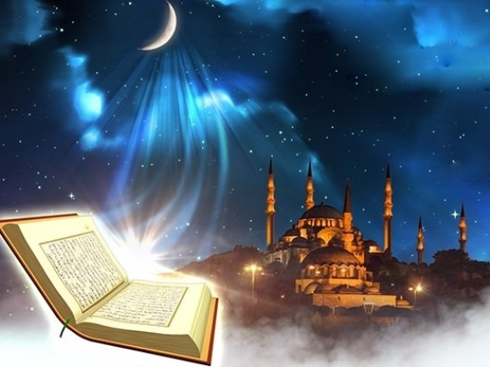
أَوَّلُ رَمَضَانَ رَحْمَةٌ وَأَوْسَطُهُ مَغْفِرَةٌ وَآخِرُهُ عِتْقٌ مِنَ النَّارِ
“Ramazan’ın Evveli rahmet, ortası mağfiret, sonu cehennemden kurtuluş’tur”
(Beyhaki , Şuab, 3/306)
Notes:
“Bu ay, evveli rahmet, ortası mağfiret, sonu cehennemden kurtuluş olan bir aydır. Kim (bu ayda) emri altındakilerin yükünü hafifletirse Allah onu bağışlar ve cehennemden azad eder.
Bu ayda dört şeyi çok yapınız. Bunların ikisi ile Rabbinizi hoşnut edersiniz; ikisinden de zaten uzak kalamazsınız. Rabbinizi hoşnut edecek iki işiniz; ‘Lâ ilâhe illallah’ diyerek Allah’ın birliğine şehadet etmeniz ve bağışlanma dilemenizdir. Uzak kalamayacağınız öteki iki şeye gelince, onlar da Allah’tan cenneti isteyip cehennemden kurtulmayı dilemenizdir.
Kim bir oruçluyu doyuracak olursa Allah onu benim havuzumdan sulayacak, o da cennete girinceye kadar bir daha susuzluk çekmeyecektir.” (İbn Huzeyme, Sahih, II/911; Beyhaki, Şuabu’İman, V/223)

Slide 8
RAMAZAN’DA ÜMMETE VERİLEN 5 ÖZELLİK
Peygamber Efendimiz bir hadis-i şerifle­rinde ümmetine verilen beş şeyden bahsederek söyle buyurmuştur:
"Ümmetime ramazanda beş şey verilmiştir ki bunlar ben­den önceki hiç bir peygambere verilmemiştir:
Ramazan ayının ilk gecesi olunca Allah teâlâ ümmetime (rah­met bakışıyla) bakar. Allah her kime (rah­met bakışıyla) bakar­sa, ona ebedî olarak azap etmez.
Akşamladıkların­da ağızlarının kokusu Allah katında misk koku­sundan daha güzel olur.
Melekler her gün ve ge­ce onlara istiğfar ederler, Al­lah'tan bağışlanmalarını dilerler.
Allah teâlâ cennetine emredip: "Kulla­rım için hazırlanıp süslen. Onların dünya meşakkatlerinden kurtulup, benim yurduma ve ihsanıma istirahat için gelmeleri yaklaştı.' buyurur.
Gecenin sonu olunca, Allah (c.c.) hepsi­ni bağışlar. Orada bulunanlardan biri:
"- O gece Kadir gecesi midir?" deyince: Hayır, çalışanları görmüyor musun? On­lar çalışıp işlerini bitirince kendilerine ücret­leri tam olarak ödenir.“
(Hadisi Beyhaki rivayet etmiştir, bk. et-Tergîb (terceme). II, 425)

Slide 9
“Ramazanın gelişine sevinen müminlerin cesedini, Allah, cehenneme haram kılar”.
(Hadis, Vaaz ve İrşat, M. Altunkaya, c.1, s.312)
Notes:
Hz. Ömer anlatıyor:
“Ramazan ayı girmeden hemen önce Allah Resûlü (sas) bize şu konuşmayı yaptı:
“Ramazan ayı geldi. Ona hazırlanın! Onun hakkındaki niyetlerinizi güzelleştirin! Ona büyük bir hürmet gösterin! İyi bilin ki onun Allah katındaki değeri çok büyüktür. Sakın ola ona saygısızlık etmeyin! Ramazan’da iyiliğin de kötülüğün de karşılığı kat kattır.”
(el-Hindî, Kenzü’l-Ummâl, 24269)

Slide 10
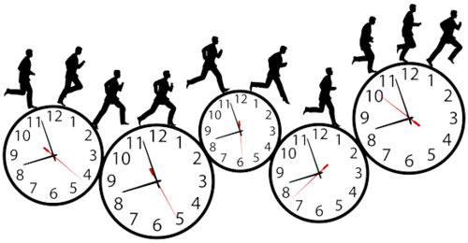
11 AYIN SULTANI RAMAZAN
Sayılı günlerin ömrü azdır, hiç farkında olmadan gelir geçer.
Ramazan da daha dün başlamış gibi farkına varmadan yarın biter.
Düşünün ki ömrümüzden 30 gün daha gidecek.

Slide 11
11 AYIN SULTANI RAMAZAN İÇİN HAZIRLIKLARIMIZ
Yaşadığımız hayatın her devresi için nice hazırlıklar yapmışızdır.
Sünnet olmuşuz, Askere gitmişizdir.
Düğün hazırlığımız bizler için bir başka dönüm noktasıdır.
Gelinlik kızlar bu gün için nice çeyizler düzmüşlerdir.
Çocuğumuz olmasına yakın onun için hazırlıklar yapmışızdır.
Okula giden evlatlarımız için okul hazırlığı yapmaktayız.
Kış gelmeden kış için hazırlık yaparız, odun, kömür, kışlık erzak, un, şeker vs. alırız.
uzaklardan bir sevdiğimizin bizi ziyarete, bize misafirliği geleceğini haber alınca onu karşılamak için hazırlık yaparız. Evimizi temizler, güzel yemekler yaptırırız. Ki misafirimize mahcup olmayalım.
Hazırlık yapılan şeyin değeri anlaşıldığı müddetçe ona yapılan hazırlıkta daha güzel olacaktır.

Slide 12
11 AYIN SULTANI RAMAZAN MİSAFİRİMİZDİR
MİSAFİR BEREKTİYLE GELİR

Slide 13
1. KUR’AN RAMAZAN AYI’NDA İNMEYE BAŞLAMIŞTIR
2. FARZ OLAN ORUÇ RAMAZAN AYI’NDA TUTULUR
3. BİN AYDAN KIYMETLİOLAN KADİR GECESİ RAMAZAN’DADIR
4. TERAVİH NAMAZI RAMAZAN AYINDA KILINIR
5. RAMAZAN AYINDA CENNET KAPILARI AÇILIR, CEHENNEM KAPILARI KAPANIR, ŞEYTANLAR ZİNCİRE VURULUR
6. RAMAZAN’I İHYA EDENLERİN GÜNAHLARI BAĞIŞLANIR
20. RAMAZAN SARSILMAZ İSTİKAMET AYIDIR
19. RAMAZAN VAHDET /BİRLİKTE YAŞAMA AYIDIR
18. RAMAZAN HELALLEŞME AYIDIR
17. RAMAZAN CEHD VE CİHAD AYIDIR
16. RAMAZAN TEVBE VE DUA AYIDIR
15. RAMAZAN ÜMMETİ MUHAMMED’İN AYIDIR
14. RAMAZAN İFTAR VE SAHUR BEREKETİDİR
7. RAMAZAN’DA SEVAPLAR KAT KAT YAZILMAKTADIR
8. RAMAZAN MUKABELE AYIDIR
9. İ’TİKAF İBADETİ RAMAZAN AYINDA GERÇEKLEŞTİRİLİR
10. FİTRE (SADAKA-İ FITR) RAMAZAN AYINA MAHSUSTUR
11. PEYGAMBERLİK RAMAZAN AYINDA VERİLMİŞTİR
12. RAMAZAN SABIR AYIDIR
13. RAMAZAN HER ŞEYİ PAYLAŞMA VE İYİLİK AYIDIR

Slide 14
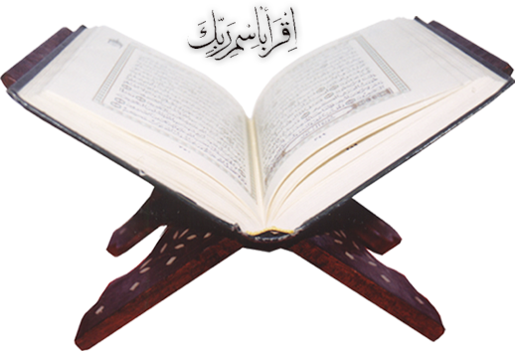
1. KUR’AN RAMAZAN AYI’NDA İNMEYE BAŞLAMIŞTIR
شَهْرُ رَمَضَانَ الَّذٖى اُنْزِلَ فٖيهِ الْقُرْاٰنُ
“Ramazan ayı, insanlara yol gösterici, doğrunun ve doğruyu eğriden ayırmanın açık delilleri olarak Kur'an'ın indirildiği aydır…” (Bakara, 2/185)
حم ﴿١﴾ وَالْكِتَابِ الْمُبٖينِ ﴿٢﴾ اِنَّا اَنْزَلْنَاهُ فٖى لَيْلَةٍ مُبَارَكَةٍ اِنَّا كُنَّا مُنْذِرٖينَ ﴿٣﴾
“Ha mim. Apaçık olan Kitab'a andolsun ki, biz onu (Kur'an'ı) mübarek bir gecede indirdik.” (Duhan 1-3)
اِنَّا اَنْزَلْنَاهُ فٖى لَيْلَةِ الْقَدْرِ
“Biz onu (Kur'an'ı) Kadir gecesinde indirdik. “ (Kadir 1)

Slide 15
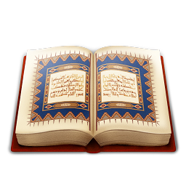
1. KUR’AN RAMAZAN AYI’NDA İNMEYE BAŞLAMIŞTIR
وَقُرْاٰنًا فَرَقْنَاهُ لِتَقْرَاَهُ عَلَى النَّاسِ عَلٰى مُكْثٍ وَنَزَّلْنَاهُ تَنْزٖيلًا
“Biz onu, Kur'an olarak, insanlara dura dura okuyasın diye (âyet âyet, sûre sûre) ayırdık; ve onu peyderpey indirdik.” (İsra 106)
نَوِّرُوا مَناَزِلَكُمْ بِالصّلَاة وَقِرَاءةَ الْقُرْأَنِ
“Evlerinizi namaz ve
kur’an okuma ile aydınlatın.”
(Suyuti, cami’u’s Sağir, no:9291)
خَيركُم مَنْ تَعَلَّمَ القُرْآنَ وَعلَّمهُ
“Sizin en hayırlılarınız,
Kur’an’ı öğrenen ve öğretenlerinizdir.”
Notes:
Hz. Osman: “Eğer kalplerimiz temiz olsa, arınmış olsa; vallahi biz Kur’an okumaya doyamayız!”

Slide 16
Kur’an-ı Kerimin
İndiği dağ, nur dağı olur.
İndiği şehir, Ümmül Gura ve Mükerreme olur
İndiği ay, aylar içerisinde sultan olur.
İndiği gece, bir ömre bedel Kadir olur.
İndiği insan, Hz. Muhammed Mustafa olur.
İnsan kendisine inen kuranı yaşar ve hükümleriyle amel eder, Kur’an’ın İnsanı olursa, O’nun ahlakıyla ahlaklanır ve gösterdiği yolda bir hayat sürerse şereflenir.

Slide 17
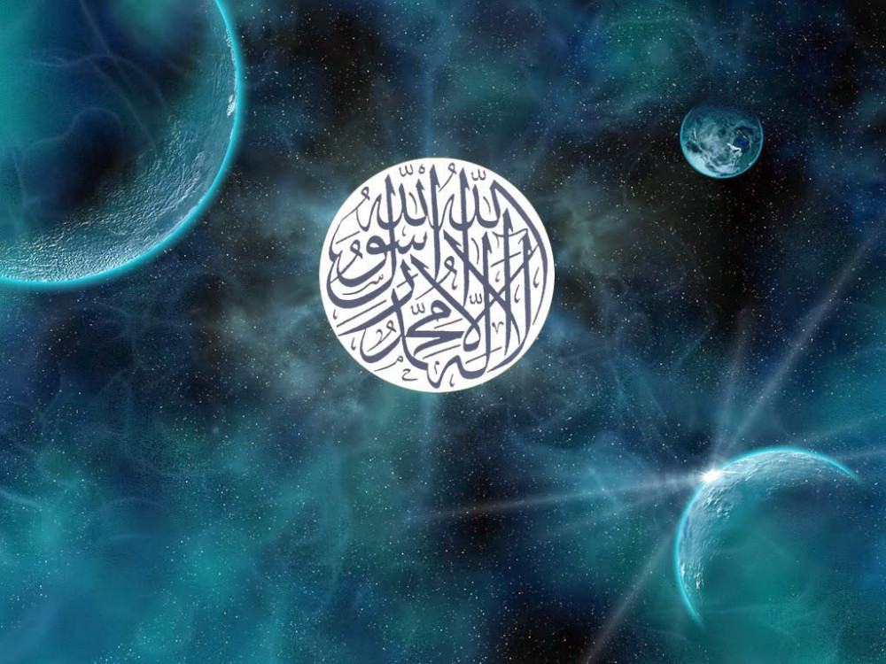
İçinde indiği ayı on bir ayın sultanı yapan,
içinde indiği günü bin aydan hayırlı yapan
(1000 AY= 83 YIL)
Dünya ve ahiret mutluluğu verip Hayata hayat katan Kuran’dır.

Slide 18
1. KUR’AN RAMAZAN AYI’NDA İNMEYE BAŞLAMIŞTIR
وَقَالَ الرَّسُولُ يَا رَبِّ اِنَّ قَوْمِي اتَّخَذُوا هٰذَا الْقُرْاٰنَ مَهْجُوراً ﴿٣٠﴾
"Resul, "Rabbim! Kavmim bu Kur’an’a büsbütün ilgisiz kaldılar" dedi."
(Furkân; 30)
Kur’an’ı Mehcur bırakmak,
Kur’an’dan yüz çevirmektir, Kur’an’ı sadece bir ibadet kitabı haline dönüştürmektir, onun ahkâmı ile amel etmemek, ahlakı ile ahlaklanmamaktır, onu hayat nizamı olarak görmemektir, karşılaşılan sorunlarda onu hakem olarak tayin etmemektir.
Notes:
“Allah’ın hükümleri ile hükmetmeyenler kâfirlerin, zalimlerin ve fasıkların ta kendileridir…”(Maide Sûresi, 44- 45 ve 47)
İbn Abbas (ra): “Ey Müslümanlar! Sizler ne kadar akıllısınız böyle! Allah’ın kitabında tatlı olan ne varsa size, acı olan ne varsa kitap ehline öyle mi? Hayır, o kitabın acısı ile tatlısı ile her şeyi tüm Müslümanlar içindir. Unutmayın ki, sizden her kim inkâr ederek Allah’ın hükmü ile hükmetmezse kâfir olur. İnandığı halde hükmetmezse ya zalim olur yada fasık olur.”
Ümmetin sır küpü olan Huzeyfetü’l-Yemânî ise bir gün şöyle diyecekti: “Bu İsrailoğulları sizin ne güzel kardeşlerinizmiş! Eğer Kur’an’da iyi bir şeyden bahsediliyorsa size, kötü bir şeyden bahsediliyorsa onlara öyle mi?”
“(O gün) Peygamber diyecek ki: Ey Rabbim! Şu benim kavmim/milletim bu Kur’an’ı mehcur bıraktı.” (Furkan, 30)
İmam Kurtubi Furkan Süresi 30. ayetin tefsirinde Hz. Enes’ten şöyle bu rivayeti aktarır: “Peygamberimiz buyurmuşlardır ki: “Kim Kur’an öğrenir, sonra onunla hiç ilgilenmez, ara ara bile olsa Mushaf’ını açmaz ve yüzüne bakmaz ise, o Mushaf ona kıyamet günü asılı olarak getirilir ve o Mushaf der ki: Ey Âlemlerin Rabbi olan Allah’ım! Senin bu kulun beni terk etti, artık sen benimle onun arasında hüküm ver!” (Kurtubi, el-Camiu li Ahkami’l-Kur’an, 12/ 542)

Slide 19
1. KUR’AN RAMAZAN AYI’NDA İNMEYE BAŞLAMIŞTIR
İmam Kurtubi Furkan Süresi 30. ayetin tefsirinde Hz. Enes’ten şöyle bu rivayeti aktarır:
“Peygamberimiz buyurmuşlardır ki:
“Kim Kur’an öğrenir, sonra onunla hiç ilgilenmez, ara ara bile olsa Mushaf’ını açmaz ve yüzüne bakmaz ise, o Mushaf ona kıyamet günü asılı olarak getirilir ve o Mushaf der ki: Ey Âlemlerin Rabbi olan Allah’ım! Senin bu kulun beni terk etti, artık sen benimle onun arasında hüküm ver!”
(Kurtubi, el-Camiu li Ahkami’l-Kur’an, 12/ 542)
Notes:
“Bu gece rüyamda Cebrail’i gördüm. Hem de Mikail ile beraber… Cebrail rüyamda geldi tam başucumda durdu, Mikail ise ayaklarımın ucunda; birbirleri ile konuşmaya başladılar. Biri diğerine beni göstererek dedi ki: ‘Şu zatın hali neye benzer?’ diğeri cevap verdi: ‘Bu zatın hali şuna benzer: Çok güçlü ve zengin bir hükümdarın güzel bir sarayı vardır. O hükümdar o sarayda muhteşem bir ziyafet tertip eder. Sonra bir elçi çıkarır tebaasının arasına ve o halkı o muhteşem saraya ve o sofraya davet eder. Ancak, o halkın bir kısmı bu davete icabet eder, bir kısmı duymamazlıktan gelir, bir kısmı bana ne, ne diye gidecekmişim deyip, o davete icabet etmez. İşte bu misaldeki hükümdar, Rabbü’l-Âlemin olan Allah, o saray cennet, o cennete insanları davet eden elçi ise Muhammed’dir.’ Efendimiz (sas) sözün devamında diyor ki, sonra Cebrail bana seslendi dedi ki: “Ya Resulullah’ senin davetine icabet eden cennete girmeye hak kazanır. Cennete giren ise o nimetlerden istifade eder.” Ben bu sözlere çok sevindim, o sevinç içinde uyandım, bir de baktım ki, rüya imiş…” (Buhari, Tirmizi, Darimi, Hâkim)

Slide 20
2. FARZ OLAN ORUÇ RAMAZAN AYI’NDA TUTULUR
Oruç, tutmaya ehil kimselerin niyet ederek fecrin doğuşundan (İmsak) güneşin batışına kadar orucu bozan şeylerden korunmalarıdır.
İnsan hem ruh hem beden dengesini sağlayan “Oruç” ibadeti, biz Müslümanlara hicretin 2. yılında İslam’ın beş erkanından biri olarak farz kılınmıştır.
Notes:
Farsça “gün” anlamına gelen rûze’nin Türkçeleşmişi olan “oruç” un Kur’an lisanındaki karşılığı “savm” dır.
Savm, hem “tutmak” hem de “terk etmek” anlamını ihtiva eder. Kelimenin kök manası “yeme ve içmeden kesilmek, ağzı kapalı olmak, içine ilave bir şey almamak” tır.
Orucun meşru olmasıyla ilgili olarak şöyle bir şeyde anlatıla gelmiştir:
“Allah, mahlûkatı yaratmadan önce AKLI yarattı ve ona: “Ey akıl, bana dön!”dedi. O da döndü. Allah akıla: “Sen kimsin, ben kimim?” diye sordu. Akıl da: “Sen halık, ben de mahlûkum. Yani sen yaratıcısın ben de senin yarattığın aciz bir varlığınım.” dedi. Bunun üzerine Allah: “Ey akıl, senden daha aziz ve şerefli bir şey yaratmadım.” buyurdu.
Sonra Allah nefsi yarattı ve ona aynı soruyu sordu: “Ey nefis, bana dön.” buyurdu. Nefis hiç cevap vermedi. Sonra Allah: “Sen kimsin, ben kimim?” diye sordu. Nefis: “Sen sensin, ben benim.” dedi. Bunun üzerine Allah nefse cehennemde 100 sene azap etti ve sonra nefsi cehennemden çıkardı. Yine aynı soruyu sordu. Nefis yine aynı küstah cevabı verdi. Daha sonra Allah nefsi 100 sene açlık azabına tabi tuttu. Azap bitince Allah nefse sordu: “Sen kimsin, ben kimim?” Bu defa nefis, Allah’ın Kadir-i Mutlak olduğunu anlayarak: “Ben kulunum sen de benim Rabbimsin.” diye cevap verdi. Bundan sonra da Allah, nefis üzerine onu kahretmek ve ıslah etmek üzere orucu farz kıldı.” Oruç nefsi terbiye eden en tesirli vasıtadır.

Slide 21
2. FARZ OLAN ORUÇ RAMAZAN AYI’NDA TUTULUR
فَمَنْ شَهِدَ مِنْكُمُ الشَّهْرَ فَلْيَصُمْهُ
“Öyle ise sizden ramazan ayını idrak edenler onda oruç tutsun. ” (Bakara 185)
يَا أَيُّهَا الَّذِينَ آمَنُواْ كُتِبَ عَلَيْكُمُ الصِّيَامُ كَمَا كُتِبَ عَلَى الَّذِينَ مِن قَبْلِكُمْ لَعَلَّكُمْ تَتَّقُونَ
“Ey iman edenler! Oruç sizden önce gelip geçmiş ümmetlere farz kılındığı gibi size de farz kılındı. Umulur ki korunursunuz..” (Bakara, 2/183)
Onlardan bazılarına 24 saatte bir yeme izni verilmiş, bazı ümmetler gece uyumamış, aileleriyle beraber olamamıştır.
Notes:
Savm, “tutmak” tır. Lisanımızda “oruç tutmak” deriz.
Namazı “kılarız”, abdesti “alırız”, zekâtı “veririz”, kelime-i şehadeti “getiririz”, hacca “gideriz”, orucu ise “tutarız”.
Oruç tutmak, başta orucun tarafını tutmaktır.
Oruç tutmak kendini tutmaktır.

Slide 22
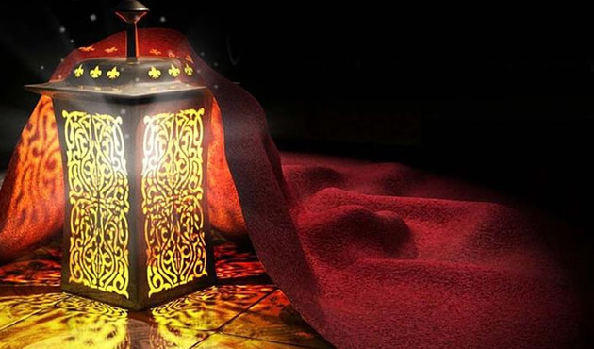
2. FARZ OLAN ORUÇ RAMAZAN AYI’NDA TUTULUR
« مَنْ صَامَ رَمَضَانَ إِيمَاناً واحْتِساباً ،
غُفِرَ لَهُ ما تَقَدَّمَ مِنْ ذنْبِهِ »
"Kim, faziletine inanarak ve karşılığını Allah'tan bekleyerek
Ramazan Orucunu tutarsa,
geçmiş günahları bağışlanır."
(Buhârî, Îmân 28, Savm 6)

Slide 23
ORUÇ İBADETİNİN FAZİLET VE HİKMETLERİ
1. ORUÇ, SEVABI ALLAH’A AİT OLAN İBADETTİR
2. ORUÇ, GÜNAHLARIMIZA KEFFARETTİR
3. ORUÇ TUTANLAR CENNETE “REYYAN” KAPISINDAN GİRECEKLER
4. ORUÇ, TUTANIN DUASI KABUL EDİLİR
5. ORUÇ, CEHENNEM ATEŞİNE KARŞI KALKANDIR
6. ORUÇ, KİŞİYİ HARAMLARDAN ALIKOYAR
7. ORUÇ, SABIR VE İRADEMİZİ GÜÇLENDİRİR
8. ORUÇ, SAĞLIK AÇISINDAN DA ÖNEMLİ BİR İBADETTİR
9. ORUÇU MAZERETSİZ TUTMAK BÜYÜK GÜNAHLARDANDIR

Slide 24
مَنْ اَفْطَرَ يَوْمَا مِنْ رَمَضَانَ مِنْ غَيرِ رُخْصَةٍ وَ لاَ مَرَضٍ لمْ يَقْضِ عَنْهُ صَوْمُ الدَّهْرِ كُلِّهِ وَ اِنْ صَامَهُ
“Kim hastalığı ve bir ruhsatı olmaksızın Ramazan ayından bir gün oruç tutmasa bütün günleri oruç tutsa yine bu orucu yerine getiremez”
(Ebû Dâvûd, Savm, 38. I, 789. Tirmizî, Savm, 27. III, 101. İbn Mâce, Savm, 14. I, 535)

Slide 25
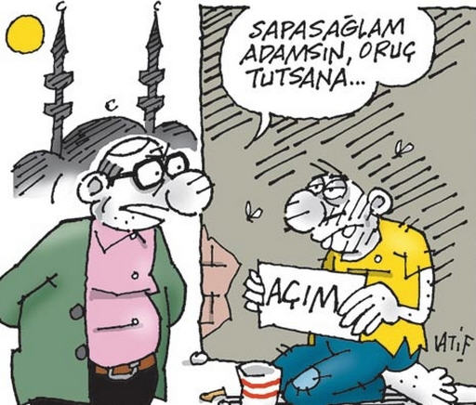
Notes:
Haccac ve adamları Mekke ile Medine arasında yolculuk yaparken bir suyun başında mola verdiler.
Sofra kurulunca; Haccac: “Etrafa bakın fakir birisi varsa getirin beraber yiyelim” dedi. Hizmetçiler yakınlarda üzerinde bir hırka olan birini gördüler. Onu uyandırıp; “Seni Haccac çağırıyor,” dediler ve adamı Haccac'ın yanına götürdüler.
Haccac: “Gel beraber yemek yiyelim,” dedi.
Adam: “yemem” diyerek Haccac'ın teklifini reddetti.
Cevaba şaşıran Haccac sebebini sorunca: “Beni senin sofrandan daha iyi bir yere çağırdılar.”
-“Nereye çağırdılar?” deyince adam: “Allah'ın misafirliğine çağırdılar. Ben oruç tutuyorum” deyince, Haccac: “Böyle sıcak günde oruç mu tutuyorsun?” Deyince adam şöyle cevap verdi:
“Evet, bu sıcak günde oruç tutuyorum ki kıyamet gününün sıcaklığından kurtulayım.”
(Orucu Yaşayanlar, Salih Büte, Kayıhan Yayınları, 2007)

Slide 26
FARZ OLAN ORUÇ RAMAZAN AYI’NDA TUTULUR
إِنَّ لِلّٰه عِنْدَ كُلِّ فِطْرٍ عُتَقَاءَ وَذٰلِكَ فِي كُلِّلَيْلَةٍ
Her iftar vaktinde
Allah tarafından
(cehennemden) azat edilenler vardır ve bu (Ramazanın)
her gecesinde böyledir.”
(İbn Mâce, Savm, 2)

Slide 27
2. FARZ OLAN ORUÇ RAMAZAN AYI’NDA TUTULUR
الصِّيَامُ جُنَّةٌ فَلَا يَرْفُثْ وَلَا يَجْهَلْ وَإِنْ امْرُؤٌ قَاتَلَهُ أَوْ شَاتَمَهُ فَلْيَقُلْ إِنِّي صَائِمٌ مَرَّتَيْنِ وَالَّذِي نَفْسِي بِيَدِهِ لَخُلُوفُ فَمِ الصَّائِمِ أَطْيَبُ عِنْدَ اللَّهِ تَعَالَى مِنْ رِيحِ الْمِسْكِ يَتْرُكُ طَعَامَهُ وَشَرَابَهُ وَشَهْوَتَهُ مِنْ أَجْلِي الصِّيَامُ لِي وَأَنَا أَجْزِي بِهِ
“Oruç kötülüklere karşı kalkandır.
Sizden biriniz oruçlu iken cahillik yapmasın, hanımına yaklaşmasın,
biri onunla dövüşür ve ona söverse iki kez ben oruçluyum desin.
Nefsimi yed-i kudretinde bulundurana yemin ederim ki
oruçlunun ağız kokusu
Allah’ın indinde misk kokusundan daha hayırlıdır.
O benim için yemeği, içmeği ve şehvetini terk ediyor.
Oruç benim içindir ve onu ancak ben mükafatlandırırım.”
(Buhari, Savm, 2)

Slide 28
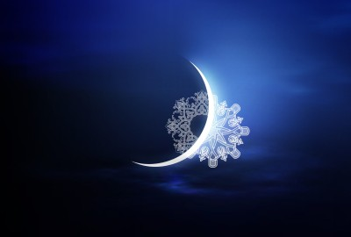
اَلصِّيَامُ جُنَّةٌ مَالَمْ يَخْرِقْهَا بِالْكَذِبَ اَوْ غِيبَةٍ
"Oruç ateşe karşı (sağlam) bir perdedir,
yeter ki yalanla, gıybetle kişi onu yırtmamış olsun."
Notes:
Yalan söylemek, iftira atmak, şantaj yapmak, başkasının aleyhine yalan belge hazırlamak, yalan haber paylaşmak, yapmayacağı vaatlerde bulunmak, yapmadığı şeyleri yapmış gibi sunmak, gözün içine baka baka alavere dalavere çevirmek gibi masiyet türünden ne varsa orucu bozar.
Diğer mezheplere göre ise orucu bozmaz ama sevabını alır götürür.
Murat PADAK
Şanlıurfa eğitim merkezi eğitim görevlisi

Slide 29
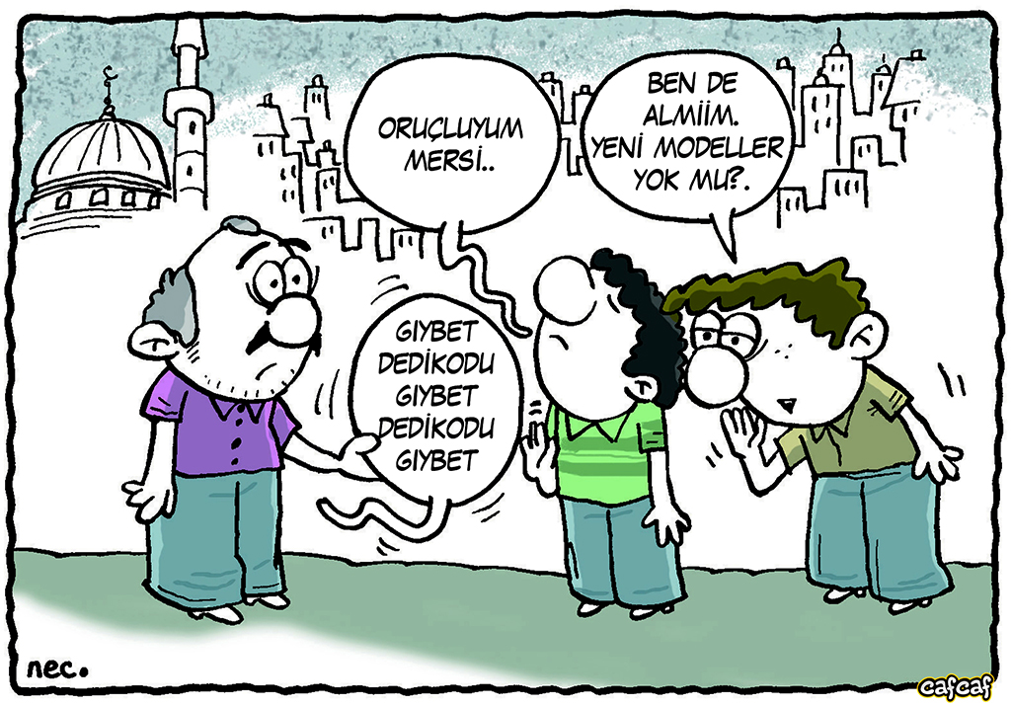
RAMAZAN KÖTÜLÜKLERI TERKETME AYIDIR
Peygamber Efendimiz (s.a.s.) şöyle buyurmuşlardır:
"Kim kötü söz ve davranışları bırakmazsa, Allah'ın onun yemesini ve içmesini terketmesine ihtiyacı yoktur."
"Nice oruçlu vardır ki; orucun ona açlıktan başka faydası yoktur..."

Slide 30
Oruçlunun
نَوْمُ الصَّائِمِ عِبَادَةٌ "uykusu ibadettir,
وَصَمْتُهُ تَسْبِيحٌ susması tesbihtir,
وَعَمَلُهُ مُضَاعَف amelleri misliyle kabul edilir, وَدُعَاءهُ مُسْتَجَابٌ duası makbul,
وَذَنْببُهُ مَغْفُورٌ günahı affedilir."
Notes:
نَوْمُ الصَّائِمِ عِبَادَةٌ وَصَمْتُهُ تَسْبِيحٌ وَعَمَلُهُ مُضَاعَف وَدُعَاءهُ مُسْتَجَابٌ وَذَنْببُهُ مَغْفُورٌ
"Oruçlunun
uykusu ibadettir, susması tesbihtir,
amelleri misliyle kabul edilir,
duası makbul, günahı affedilir."

Slide 31
3. BİN AYDAN KIYMETLİOLAN KADİR GECESİ RAMAZAN’DADIR
اِنَّا اَنْزَلْنَاهُ فٖى لَيْلَةِ الْقَدْرِ ﴿١﴾ وَمَا اَدْرٰیكَ مَا لَيْلَةُ الْقَدْرِ ﴿٢﴾ لَيْلَةُ الْقَدْرِ خَيْرٌ مِنْ اَلْفِ شَهْرٍ ﴿٣﴾
تَنَزَّلُ الْمَلٰئِكَةُ وَالرُّوحُ فٖيهَا بِاِذْنِ رَبِّهِمْ مِنْ كُلِّ اَمْرٍ ﴿٤﴾ سَلَامٌ هِىَ حَتّٰى مَطْلَعِ الْفَجْرِ ﴿٥﴾
“Gerçek şu ki, Biz onu “Kur’ân’ı” Kadir gecesinde indirdik.
Kadir gecesinin ne olduğunu sana bildiren nedir?
Kadir Gecesi, bin aydan daha hayırlıdır.
Melekler ve ruh, onda Rablerinin izniyle her bir iş için inerler. Fecrin çıkışına kadar bir esenliktir “selâmdır” o.” (Kadir Suresi-1-5 )

Slide 32
3. BİN AYDAN KIYMETLİOLAN KADİR GECESİ RAMAZAN’DADIR
« مَنْ قام لَيْلَةَ القَدْرِ إِيماناً واحْتِسَاباً ، غُفِر لَهُ ما تقدَّم مِنْ ذنْبِهِ »
Ebu Hüreyre’ın (r.a.) rivayetiyle Rasülüllah (s.a.s.) şöyle buyurur:
“Her kim imanından dolayı
Faziletine inanarak ve karşılığını Allah'tan bekleyerek
Kadir Gecesi’ni taatle geçirirse,
onun lehine, geçmiş günahları mağfiret olunur/
geçmiş günahları bağışlanır.”
(Buhârî, iman, 28)

Slide 33
4. TERAVİH NAMAZI RAMAZAN AYINDA KILINIR
Ramazan ayında yatsı namazından sonra kılınan 20 rekaatlik namazdır.
"Teravih" kelimesi Arapça, "Terviha”nın çoğuludur ve "oturmak, istirahat etmek'" anlamına gelmektedir. Teravih namazı her iki veya dört rekatın sonunda oturulup biraz dinlenildiği için, bu adı almıştır (el-Meydanı, el-Lubab, İstanbul, (t.y) I, 123).
Teravih namazı, kadın erkek her müslüman için sünnet-i müekkededir. Teravih, orucun sünneti değil, vaktin sünnetidir. Bir mazereti dolayısıyla oruç tutamayanlar da teravih namazı kılarlar.
Ebû Hanife (Allah ona rahmet etsin) bu konuda şöyle demektedir:
“Teravih namazı hiç şüphesiz bir sünnet-i müekkede’dir.
Hz. Ömer (ra) bu namazın cemaatle yirmi rekât kılınmasını, ne kendi içtihadi ile ne de sırf kendi düşüncesinden çıkarmıştır, ne de Peygamberimiz (sav) zamanında olmayan bir din konusunu ortaya koymuş bir bid’atçidir.
Elbette Ömer (ra), bunu, kendisince bilinen dinin bir temel kaynağına ve Peygamberimiz (sav)’in bir tavsiyesine dayanarak bunu emretmiştir.”

Slide 34
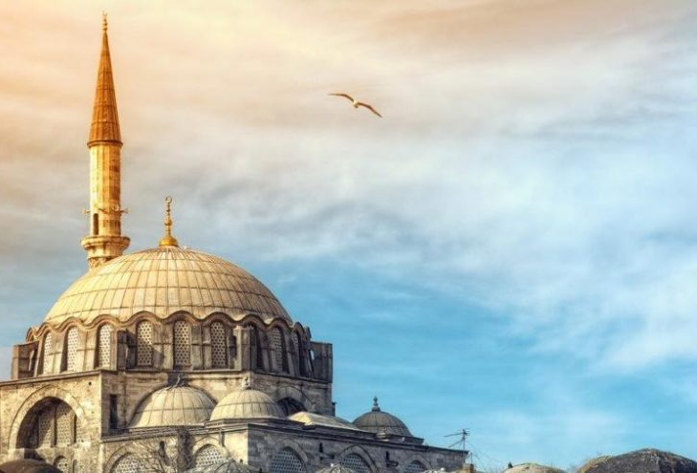
4. TERAVİH NAMAZI RAMAZAN AYINDA KILINIR
مَنْ قَامَ رَمَضَانَ إِيمَانًا وَاحْتِسَابًا غُفِرَ لَهُ مَا تَقَدَّمَ مِنْ ذَنْبِهِ
“Kim Ramazan ayının faziletine inanarak ve karşılığını Allah’tan bekleyerek, Ramazanı ibadetle ihya ederse, geçmiş günahları bağışlanır”.
(Buharî, İman,37, I,14; Müslim, Salâtü’l-Müsafirîn, 13. II,523; Nesâi, Kıyamu’l-Leyl,3, III,201.)
Notes:
Sultan II.Mahmud Han asr-ı ricalinden bir zât, Ramazanda bazı ahbab ve tanıdıklarını iftara davet etmiş.
Meşhur şair İzzet Molla da davetliler arasındaymış.
Yatsı ezanı okunmuş, cemaatle namaza başlamışlar. İmamlık eden zât, namazı neredeyse iki secdeyi bir edecek kadar acele kıldırıyormuş. Çok kısa zamanda sonuncu rekatın tahıyyatına gelmişler.
O aralık dışarıdan bir adam gelip namaz kıldıklarını görünce:
"Hazır abdestim varken ben de cemaate yetişeyim" diye düşünüp safa dahil olacağı sırada cemaat selam vermiş.
İzzet Molla dönüp adama şöyle demiş:
"Be adam! Biz içinde iken yetişemiyoruz, sen dışarıdan gelip nasıl yetişeceksin?"
(http://www.islamiyasam.com/forum/topic1670.html)
Ebû Hüreyre (radıyallâhu anh)‘den rivayetle Efendimiz SAV şöyle buyurmuşlardır:
كَانَ رَسولُ اللّهِ يُرَغِّبُهُمْ في قِيَامِ رَمَضَانَ مِنْ غَيْرِ
أنْ يَأمُرَهُمْ بِعَزِيمَةٍ فَيَقُولُ: مَنْ قَامَ رَمَضَانَ إيمَاناً
وَاحْتِسَاباً غُفِرَ لَهُ مَا تَقَدَّمَ مِنْ ذَنْبِهِ
"Resûlullah (aleyhissalâtu vesselâm) onları, kesin bir emirde bulunmaksızın ramazan gecelerini ihyaya teşvik ederdi. (Bu maksatla) derdi ki: "Kim ramazan gecesini, sevabına inanarak ve bunu elde etmek niyetiyle namazla (teravih) ihya ederse geçmiş günahları affedilir." (Buhari salatut teravih 1)

Slide 35
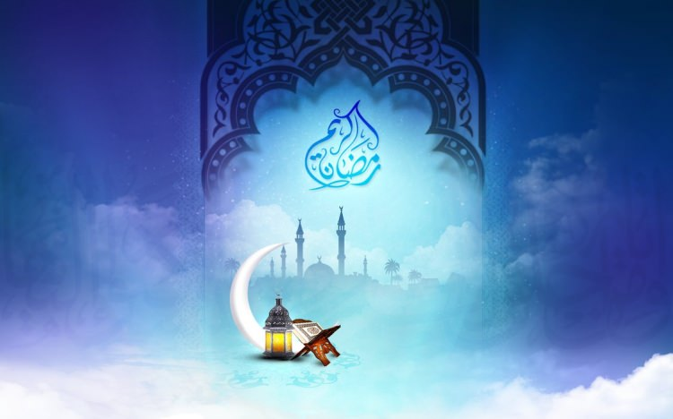
5. RAMAZAN AYINDA CENNET KAPILARI AÇILIR, CEHENNEM KAPILARI KAPANIR, ŞEYTANLAR ZİNCİRE VURULUR
إِذَا جَاءَ رَمَضَانُ فُتِّحَتْ أَبْوَابُ الْجَنَّةِ وَغُلِّقَتْ أَبْوَابُ النَّارِ وَصُفِّدَتْ الشَّيَاطِينُ
“Ramazan ayı girince
cennet kapıları açılır, cehennem kapıları kapanır ve şeytanlar zincirlere vurulur.”
(Buhari, Savm,5)

Slide 36
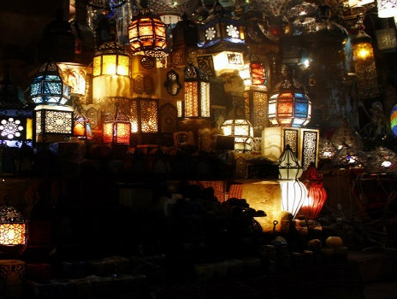
7. RAMAZAN’DA SEVAPLAR KAT KAT YAZILMAKTADIR
Peygamberimiz (SAV) şöyle buyuruyor:
لَوْ عَلِمَ اُمَّتِى مَا فِى رَمَضَانَ لَتَمَنَّوْا أَنْ تَكُونَ السّنَةَ كُلُّهَا رَمَضَان
“Eğer ümmetim Ramazan ayındaki İlahi feyizleri bilmiş olsalardı, mutlaka bütün senenin Ramazan olmasını temenni ederlerdi.”

Slide 37
8. RAMAZAN MUKABELE AYIDIR
Hz. Fâtıma validemizden gelen bir rivâyete göre, Peygamberimiz şöyle buyurmuştur:
“Cebrâil aleyhi's-selâm her yıl Kur'an-ı Kerîm'i benimle mukabele ederdi. Bu sene iki defa mukabele etti. Öyle sanıyorum ki ölümüm yaklaşmıştır." (Buhari, Fedailü'I-Kur'an, 7.)
Kur'an'ın Allah tarafından indirildiği şekilde muhafazası, âyet ve sûrelerin tertibinin doğru olarak tesbiti ve bunun kontrolü için Cibril (a.s) her sene Ramazan ayında, bir rivayete göre Ramazan ayının her gecesinde, Hz. Peygamber (s.a.s)'a gelirdi.
Hz. Peygamber (s.a.s.) Kur'an âyetlerini Cibril'e okurdu. Buna "arz" denir. Aynı âyetleri, mukayese için, bir de Cibrîl (a.s) okurdu ki buna da "mukabele" denir.
اِنَّا نَحْنُ نَزَّلْنَا الذِّكْرَ وَاِنَّا لَهُ لَحَافِظُونَ
“Bu Zikri (Kur'ân'ı) biz indirdik, O'nun koruyucusu da elbette biziz" (Hicr, 15/9)

Slide 38
9. İ’TİKAF İBADETİ RAMAZAN AYINDA GERÇEKLEŞTİRİLİR
Dini literatürde: Cemaatle namaz kılınan bir mescitte oruçlu olarak ve itikâfa niyet ederek beklemektir. Mescitte beklemek itikâfın rüknüdür. İtikâf Kur'an ve sünnetle sabittir.
وَلاَ تُبَاشِرُوهُنَّ وَاَنْتُمْ عَاكِفُونَ فِى الْمَسَاجِدِ
"...Bununla beraber siz mescitlerinizde itikaf halinde iken onlara (kadınlarınıza) yaklaşmayın...“

Slide 39
10. FİTRE (SADAKA-İ FITR) RAMAZAN AYINA MAHSUSTUR
Ramazan bayramı sadakası.
Yaratılış şükrümüzün ifadesi olmak üzere
sevap kazanmak maksadıyla verilir.
Hicret'in ikinci senesinde zekat farz olmadan önce vacib olmuştur.
Hür, Müslüman ve asıl ihtiyacından fazla nisap miktarı bir mala sahip olan kişilerin vermesi gerekir.
Akıl ve büluğ şart değildir. Akıl hastalarının ve delilerin velileri onların mallarından fıtır sadakası verirler.
Ramazanda oruç tutmamış olanlar da fıtır sadakası verirler.
Sadaka-i fıtır, zekat gibi malın değil, başın zekâtıdır.

Slide 40
10. FİTRE (SADAKA-İ FITR) RAMAZAN AYINA MAHSUSTUR
EN ALT SINIR
27 TL

Slide 41
11. PEYGAMBERLİK RAMAZAN AYINDA VERİLMİŞTİR
Allah’ın alemlere rahmet olarak gönderdiği, yaratılmışların en şereflisi, Allah’ın en sevgili kulu, insanlığın yüksek ve en mükemmel ahlak örneği, peygamberlerin sonuncusu olan Hz. Muhammed’e peygamberlik görevi bu mübarek ayda verilmiştir.

Slide 42
12. RAMAZAN SABIR AYIDIR
اَلصِّيَامُ نِصْفُ الصَّبْرِ
"Oruç sabrın yarısıdır."
(İbn Mâce, Sıyâm 44)

Slide 43
13. RAMAZAN HER ŞEYİ PAYLAŞMA AYIDIR
كَانَ رَسُولُ اللهِ ، صَلَّى اللهُ عَلَيْهِ وَسَلَّم ، أَجْوَدَ النَّاسِ ، وَكَانَ أَجْوَدُ مَا يَكُونُ في رَمَضَانَ حِينَ يَلْقَاهُ جِبْرِيلُ ، وَكَانَ جِبْرِيلُ يَلْقَاهُ في كُلِّ لَيْلَةٍ مِنْ رَمَضَانَ فَيُدَارِسُهُ القُرْآنَ ، فَلَرَسُولُ اللهِ ، صَلَّى اللهُ عَلَيْهِ وَسَلَّم ، حِينَ يَلْقَاهُ جِبْرِيلُ أَجْوَدُ بِالخَيْرِ مِنَ الرِّيحِ المُرْسَلَةِ »
İbni Abbas (RA) Peygamberimiz (SAV)’in Ramazan hayatını şöyle anlatır:
“Resûllullah sallallahu aleyhi ve sellem insanların en cömerdi idi.
Onun en cömert olduğu anlar da ramazanda Cebrâil'in, kendisi ile buluştuğu zamanlardı.
Cebrâil aleyhisselâm, ramazanın her gecesinde Hz. Peygamber ile buluşur, (karşılıklı) Kur'an okurlardı.
Bundan dolayı Resûlullah sallallahu aleyhi ve sellem Cebrâil ile buluştuğunda, esmek için engel tanımayan bereketli rüzgârdan daha cömert davranırdı.»
(Buhârî, Bedü'l–vahy 5, 6, Savm 7; Müslim, Fezâil 48, 50)

Slide 44
13. RAMAZAN HER ŞEYİ PAYLAŞMA AYIDIR
وَأىُّ الصَّدقةِ أفْضَلُ؟ قَالَ فِى رَمَضانَ.
Peygamberimize soruldu ki:
«Hangi sadaka faziletlidir?»
“Ramazanda verilen sadakadır.”
diye cevap verdi. (Tirmizî, Zekat, 28)

Slide 45
13. RAMAZAN HER ŞEYİ PAYLAŞMA AYIDIR
Ramazan, hayırlarda yarışılan, takvada yardımlaşılan ve salih amellerin çoğaltılması gereken bir aydır.
“Ramazan ayı bütün bereketi ile size geliyor.
Allah o ayda sizi zengin kılar, bundan dolayı size rahmet indirir.
Hataları yok eder, o ayda duaları çokça kabul eder.
Allahu Teâla sizin Ramazan ayında hayırlarla yarış etmenize bakar ve meleklerine karşı sizinle övünür.
O halde iyilik ve hayırdan yana Allahu Teâla’ya kendinizi gösterin.
Ramazan ayında Allah’ın rahmetinden kendisini mahrum eden bedbaht kimselerden olmayın.”
(Heysemi, Mecmau’z-Zevâid, III/344)

Slide 46
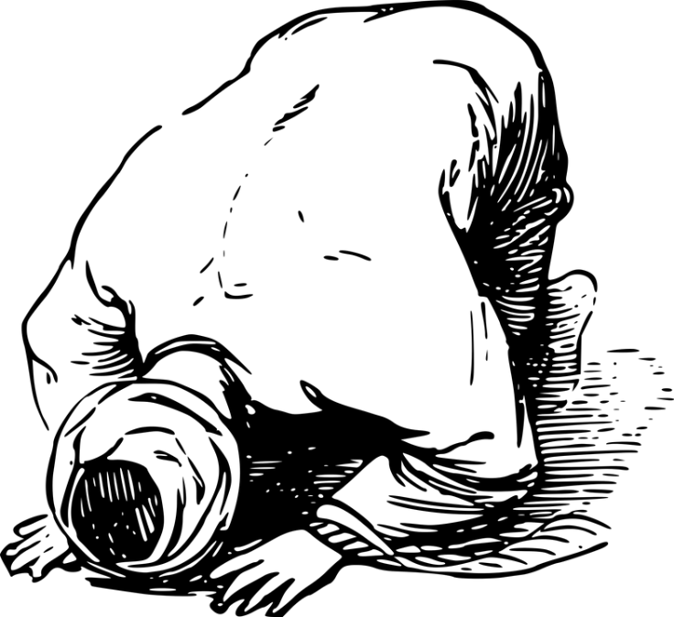
14. RAMAZAN TEVBE VE DUA AYIDIR
“Üç kişinin duası geri çevrilmez.
İftar edinceye kadar oruçlunun,
Adaletle hükmeden devlet başkanının,
Zulme uğrayanın duası.”
(Tirmizi, Deavat, 128, İbn Mace, Sıyam, 48; Müsned, II, 445)

Slide 47
“Üç kişinin duası geri çevrilmez.
İftar edinceye kadar oruçlunun,
Adaletle hükmeden devlet başkanının,
Zulme uğrayanın duası.”
(Tirmizi, Deavat, 128, İbn Mace, Sıyam, 48; Müsned, II, 445)

Slide 48
15. RAMAZAN CEHD VE CİHAD AYIDIR
Cehd:
Gayret etme, artırmak için çalışmak
Cihad:
İslam ile insan arasındaki engellerin kaldırılması

Slide 49
15. RAMAZAN CEHD VE CİHAD AYIDIR
Efendimizin hayatında
9 ramazan vardır.
4 yılı 29 gün, 5 yıl 30 gün olarak
toplam 266 gün ramazan yaşayan efendimizin hayatı bizler için önemlidir.
Recep ayından başlayan hazırlık günden güne artmış ve şevvalde de devam etmiştir.
Ramazan, cihad şuurunu yakalamamız gereken bir aydır.
Efendimiz 266 günlük ramazan hayatının bir kısmı savaş hazırlığında, bir kısmı savaş meydanında bir kısmı da Medine'de geçmiştir.
Bedir savaşı 17 gün Ramazan içerisinde
Uhut hazırlığı Ramazan içerisinde
Mekke'nin fethi Ramazan ayında çıkılan bir sefer ve daha bir çok sefer
Sasanilere karşı Kadisiye Savaşı Sad b. Ebi Vakkas komutasında Ramazan’da
Endülüs Ramazanda Fethedilmiş,
Amuriye / Afyon fethedilmiş
Memluküler 1259 yılında Moğol Tatar saldırılarını durduran Ayncalut savaşında kudüsü yeniden Müslümanların hakimiyetine katmaları Ramazanda olmuştur.

Slide 50
15. RAMAZAN CEHD VE CİHAD AYIDIR
Ramazan,
eğlence ve şenlik ayı değil,
İbadet ve cihad ayıdır.

Slide 51
Ramazan,
eğlence ve şenlik ayı değil,
İbadet ve cihad ayıdır.

Slide 52
İFTARLARIMIZ
İSRAF SOFRALARINA DÖNÜŞMESİN

Slide 53
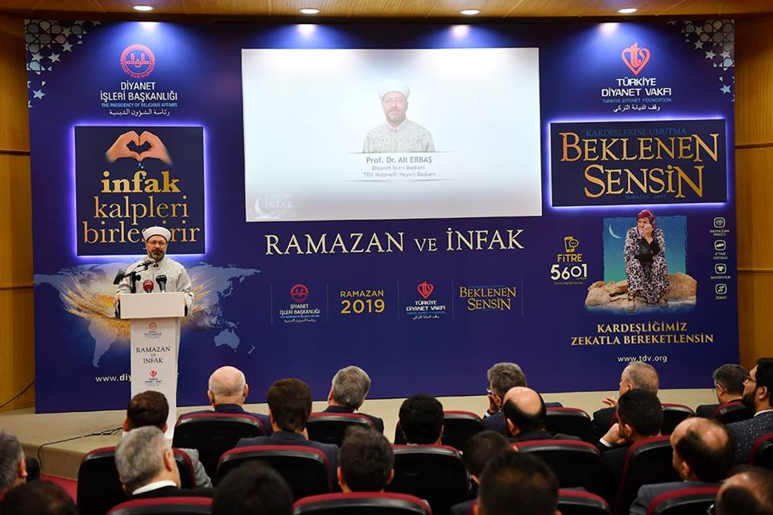
RAMAZAN HAZIRLIKLARI
İNFAK

Slide 54
Ramazan
Dua, niyaz, ibadet ve sabır ile iradelerimizi eğittiğimiz,
İbadetlerimizle maneviyatımıza derinlik katarak zenginleştirdiğimiz,
Oruçlarımızı Allah için tutmakla maddi ve manevi sıhhate kavuştuğumuz,
Teravihlerimizle, namazlarımıza farklı bir boyut kattığımız,
Aynı safta namaza durmakla birlik ve beraberliğimizi gösterdiğimiz,
Kur’an-ı kerim nidalarıyla gönlümüzü sükûnete erdirdiğimiz ve Allah ile konuştuğumuz,
Örnekliğinde Hz. peygamberle buluştuğumuz, yeniden vahyin kalbimize inişine şahit olduğumuz,
Vaazlarla bilgilenip aydınlandığımız,
Zekât ve fıtır sadakalarımızla ihtiyaç sahibi kardeşlerimizin sıkıntısına derman olduğumuz,
Hayır ve hasenatlarımızla mallarımızı bereketlendirdiğimiz,
Nimetler önümüzde, iftarı beklerken nefislerimizi terbiye ettiğimiz,
Tövbe etmek suretiyle günahlarımızdan arındığımız,
Yalandan, haksızlıktan, günahlardan uzak durmak suretiyle ahlakımızı güzelleştirdiğimiz
Amel defterimizi tüm bu sayılanların sevaplarıyla doldurduğumuz,
Peygamberimizin diliyle, gelişine sevinen müminlerin cesedini, Allah’ın, cehenneme haram kıldığı,
Evveli rahmet, ortası mağfiret sonu ise cehennemden kurtuluş olup,
Cennet kapılarının açıldığı, cehennem kapıları kapandığı ve şeytanların zincirlere vurulduğu,
Rabbimizin ifadesiyle “Sayılı gün”dü hayrı ve bereketiyle gelip geçen ve
Allah’ın rızasını kazandığımız mübarek bir ay OLMASINI DİLERİM.
Notes:
Dua, niyaz, ibadet ve sabır ile iradelerimizi eğiteceğimiz,
İbadetlerimizle maneviyatımıza derinlik katarak zenginleştireceğimiz,
Oruçlarımızı Allah için tutmakla maddi ve manevi sıhhate kavuşacağımız,
Teravihlerimizle, namazlarımıza daha farklı bir boyut katacağımız,
Aynı safta namaza durmakla birlik ve beraberliğimizi göstereceğimiz,
Kur’an-ı kerim nidalarıyla gönlümüzü sükûnete erdirdiğimiz ve Allah ile konuştuğumuz,
Örnekliğinde Hz. peygamberle buluştuğumuz, yeniden vahyin kalbimize inişine şahit olduğumuz,
Vaazlarla bilgilenip aydınlandığımız,
İhtiyaç sahiplerine zekâtlarımızı ve fıtır sadakalarımızı ulaştırmakla kardeşlerimizin sıkıntısına derman olmaya çalıştığımız,
Hayır ve hasenatlarımızla mallarımızı bereketlendireceğimiz,
Nimetler önümüzde, iftarı beklerken nefislerimizi terbiye edeceğimiz,
Tövbe etmek suretiyle günahlarımızdan arınacağımız,
Yalandan, haksızlıktan, günahlardan uzak durmak suretiyle ahlakımızı güzelleştireceğimiz
Amel defterimizi tüm bu sayılanların sevaplarıyla doldurdurğumuz,
Peygamberimizin diliyle, gelişine sevinen müminlerin cesedini, Allah’ın, cehenneme haram kıldığı,
Evveli rahmet, ortası mağfiret sonu ise cehennemden kurtuluş olup,
Cennet kapılarının açıldığı, cehennem kapıları kapandığı ve şeytanların zincirlere vurulduğu,
Rabbimizin ifadesiyle “Sayılı gün”dü hayrı ve bereketiyle gelip geçen ve
Allah’ın rızasını kazandığımız mübarek bir aydı ramazan.

Slide 55
Gelin bu sene Ramazan bizi yaşatsın.
Kuran bizi yeniden diriltsin.
Oruç günahlara karşı bizi tutsun.
İnfak bizi cömertliğe sevk etsin.
Kalplerimiz ve ellerimiz kardeşlerimize açılsın.
Ahlakımız günahlardan vaz geçerek güzelleşsin.
Tövbelerle vicdanlarımız temizlensin.
Yoksul, yetim ve misafirlerle sofralarımız bereketlensin.
Camilerde kıldığımız namazlarımız saflarımızla birlikte kalplerimizi de birleşsin.
Tevid hayatımıza hakim olsun.
Gelin bu sene Ramazanı doya doya yaşayalım.

Slide 56
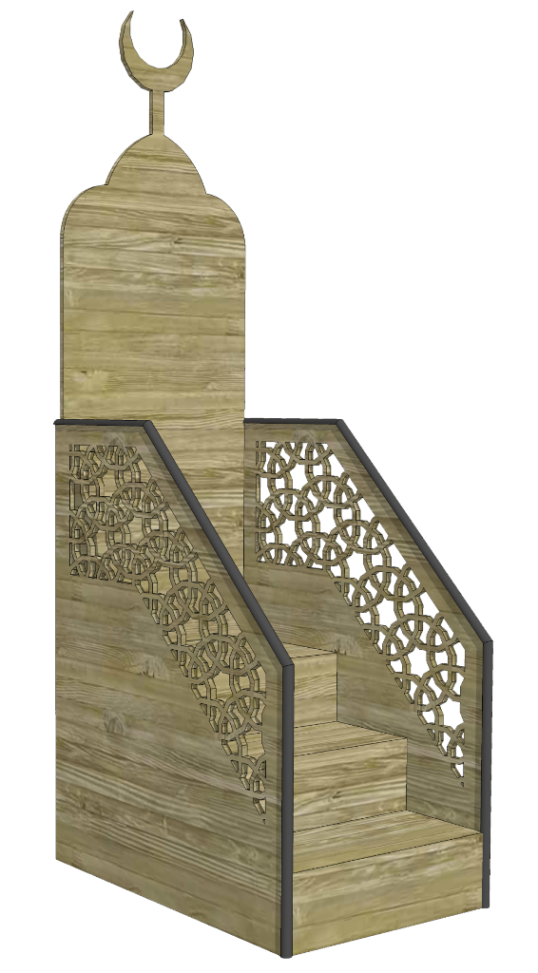
6. RAMAZAN’I İHYA EDENLERİN GÜNAHLARI BAĞIŞLANIR
رَغِمَ اَنْفُ رَجُلٍ دَخَلَ عَلَيْهِ رَمَضَانُ ثُمَّ انْسَلَخَ قَبْلَ اَنْ يُغْفَرَ لَهُ
Peygamber (s.a.v) şöyle buyurdu:
“Ramazan’ı yaşadığı halde
günahlarını bağışlatamayan kimsenin
burnu yerde sürünsün!”
(Tirmizi, Deavat, 100)
Notes:
Bir başka rivayette “YAZIKLAR OLSUN” ifadesini, Cebrail (AS) kullanmış, Hz. Peygamber (SAV) de buna âmin demiştir. Peygamberimiz (SAV)’in özelliklerinden bir tanesi de çok istisnai bir-iki olay dışında hayatında hiç beddua etmemesi, hiç kimseye lanet okumamasıdır. Burada ise bir sitem vardır. Bir insan, Ramazana eriştiği halde arınmadan Ramazan’ı terk ederse ona yazıklar olsun. Çünkü bu, arınmaya direnmektir.
Sahabe’den Ebû Said el-Hudri bize nakil ediyor. Diyor ki: “Peygamber Efendimiz (sas) bir keresinde minbere çıkarken, her adımda “âmin” dedi: Bir adım çıktı, “âmin…”; bir adım daha çıktı, “âmin…”; bir adım daha çıktı, “âmin…”
Hutbesi bittikten sonra: “Yâ Resûlallah! Minbere çıktığınız zaman ‘âmin’ dediniz, her adımınızda bunu neden söylediniz?” diyerek sebebini sordular.
Buyurdu ki: “Cebrail (as) üç dua etti, ben de onlara âmin dedim!”
Birisi: Cebrail (as): ‘Annesine, babasına veya sadece onlardan birine ulaşmış bir evlat, (onlara güzel hizmet edip, onların hayır duasını alıp) cenneti kazanamadıysa, ona yazıklar olsun/burnu yerde sürtünsün!’ dedi, ben de âmin dedim.”
İkincisi: “Cebrail (as): ‘Sen peygamber olarak bir insanın yanında anıldığın zaman, sana salat-ü selâm getirmezse; ona yazıklar olsun! Onun burnu yere sürünsün!’ dedi. Ben de ona âmin dedim.”
“Üçüncüsü: “Cebrail (as): ‘Ramazana eriştiği halde bir insan, buna Ramazanın feyzinden, bereketinden istifade edememiş, Ramazan gelmiş geçmiş de hâlâ Allah’ın mağfiret ettiği bir kul olamamışsa, Allah’ın affını, mağfiretini kazanamamışsa; yazıklar olsun o kula! Burnu yerde sürtsün!’ diye dua etti. Ben de ona âmin dedim.” (Buharî, el-Edebu’l-Müfred, 1/338; Taberanî, Mü’cemü’l-Evsat, 8994)
الصَّلَوَاتُ الخَمْسُ وَالجُمُعَةُ إلى الجُمُعَةِ،
وَرَمَضَانُ إلى رَمَضَانَ، مُكَفِّرَاتٌ ما بَيْنَهُنَّ إذا اجْتُنِبَتِ الكَبَائِرُ.
Ebû Hüreyre (r.a)’den rivayetle Peygamber (s.a.v) şöyle buyurdu:
“Büyük günahlardan kaçınıldığı sürece, beş vakit namaz ile iki cuma ve iki ramazan, aralarında geçen günahlara keffaret olur. ”
(Müslim, Tahâret 16., (I,209); Müslim, Tahâret 14, 15, (I,209))

Slide 57
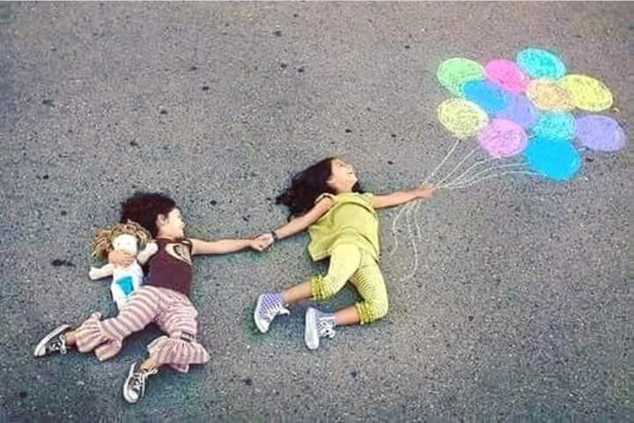
Ömür dediğin üç beş gün...
Keşkesiz.... Lekesiz... Samimi...

Slide 58
TÜRKİYE DİYANET VAKFI
FİTRE (27 TL)
ZEKAT
BAĞIŞ
İFTAR DESTEĞİ
50 ÖĞRENCİYE BURS VERECEĞİZ

Slide 59
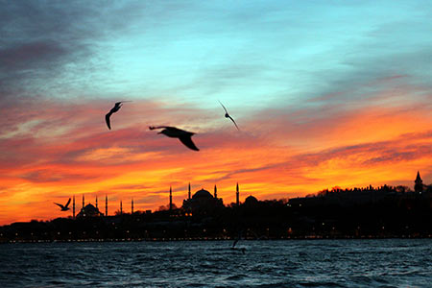
“Dünyası Ramazan Olanın Ahireti Bayram Olur”

Slide 60
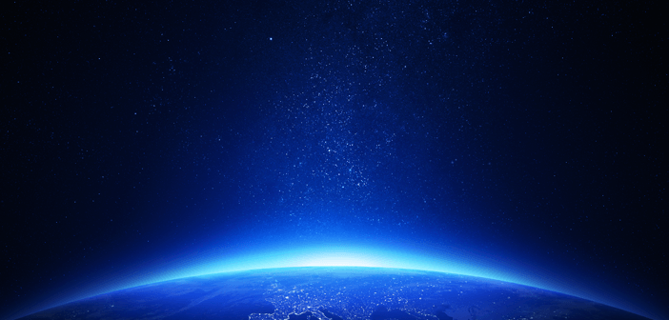
Ramazan
İbadetlerle bir ay Mevla’sına yaklaşanların,
Dili damağı Allah için kuruyanların,
Yetim, kimsesiz ve öksüzleri görüp gözetenlerin,
Çocuklara ramazan sevincini aşılayanların,
Ramazanı, ramazan neşesi içerisinde yaşayanların
Bayramıdır.

